Slide 1



Slide 2

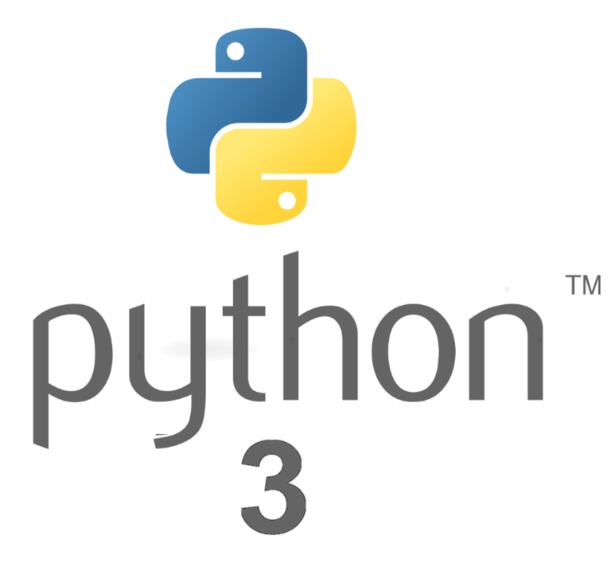
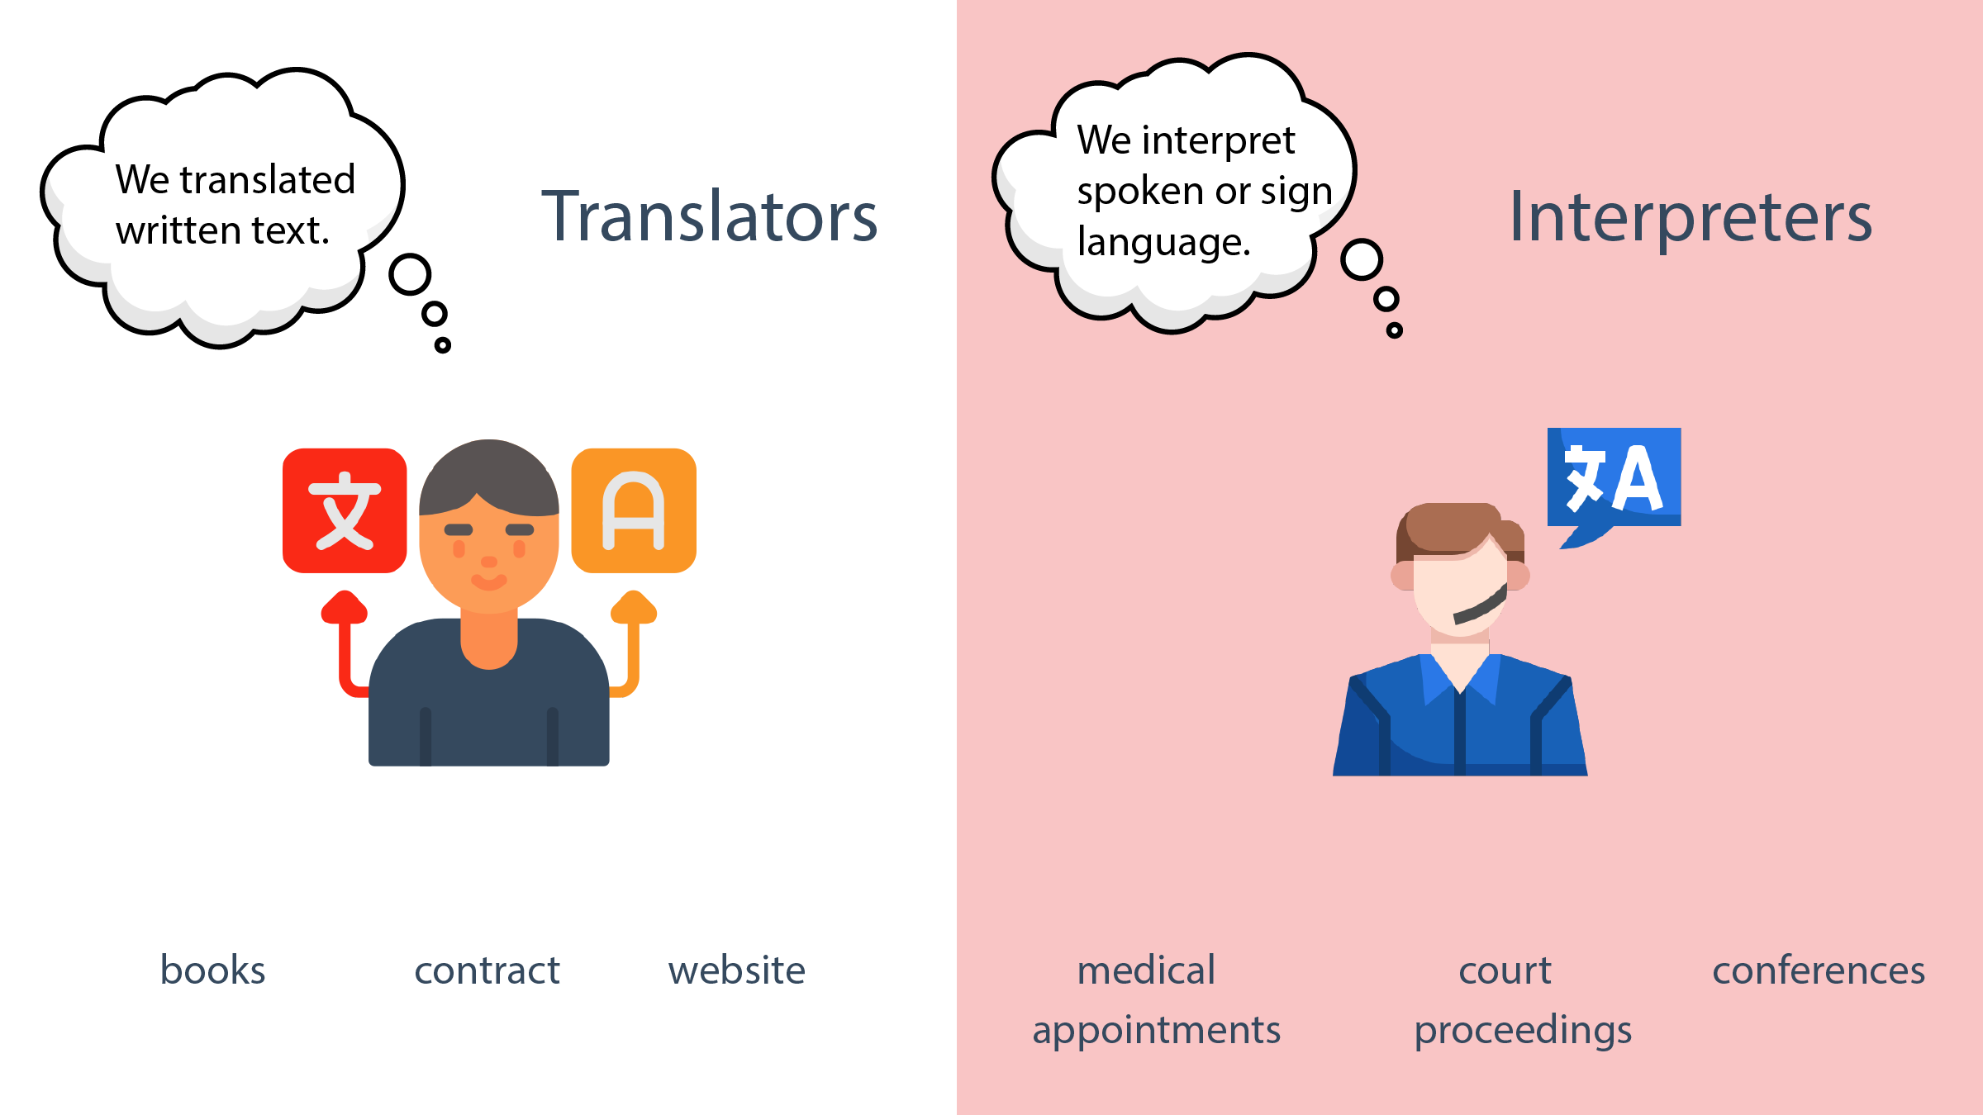

Slide 3

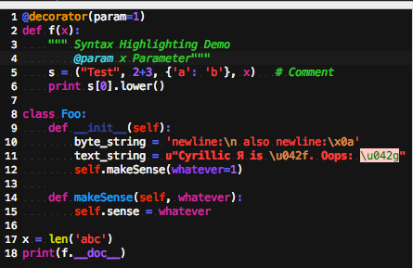
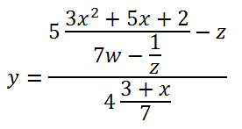

Slide 4


Python поддерживает добавление библиотек (модулей):
Import matplotlib.pyplot as plt
Import numpy as np
Import scipy as sp
Import sys, threading, time

Slide 5

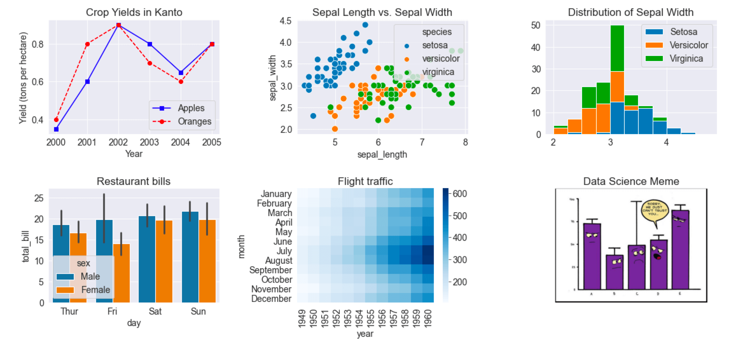

Slide 6
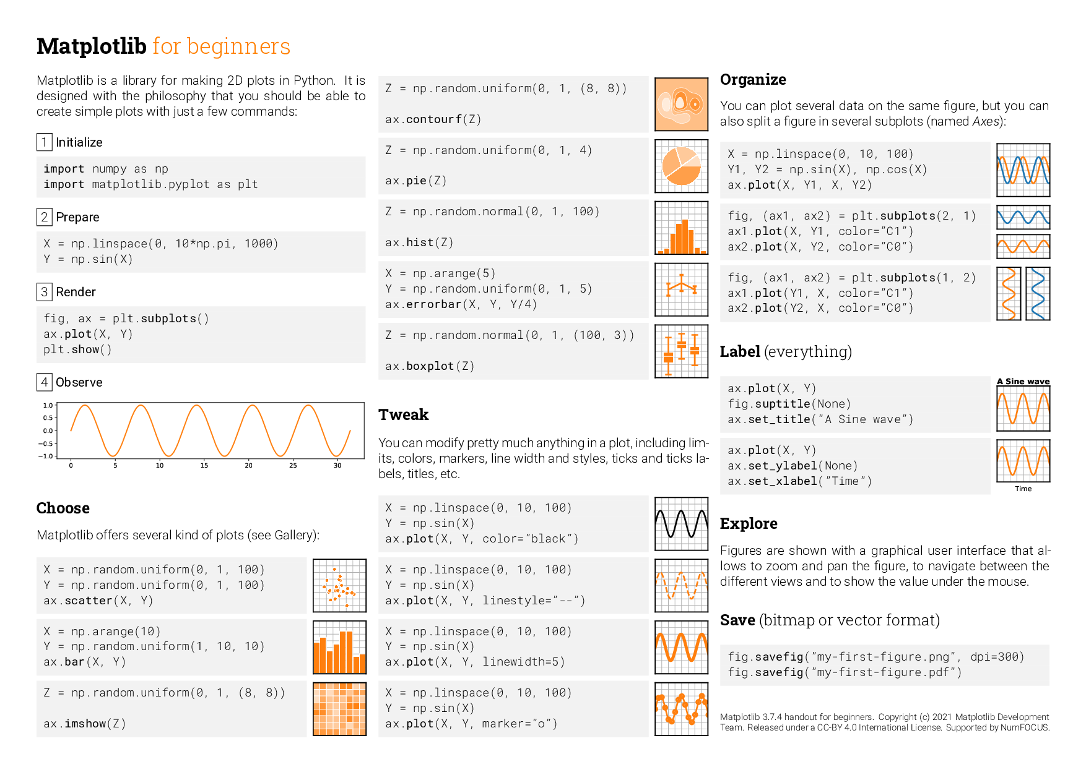

Slide 7

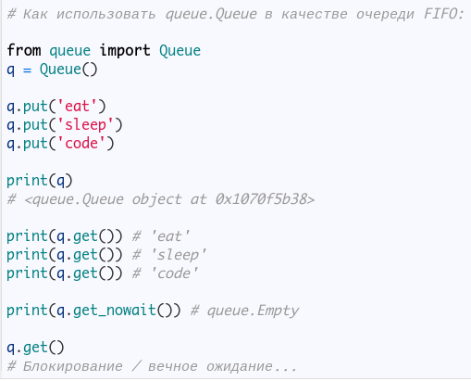
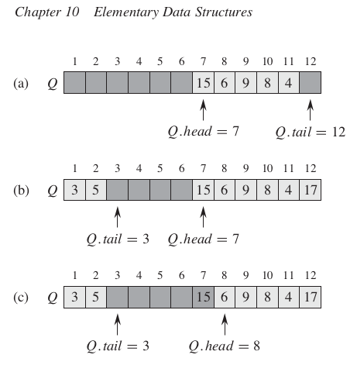

Slide 8

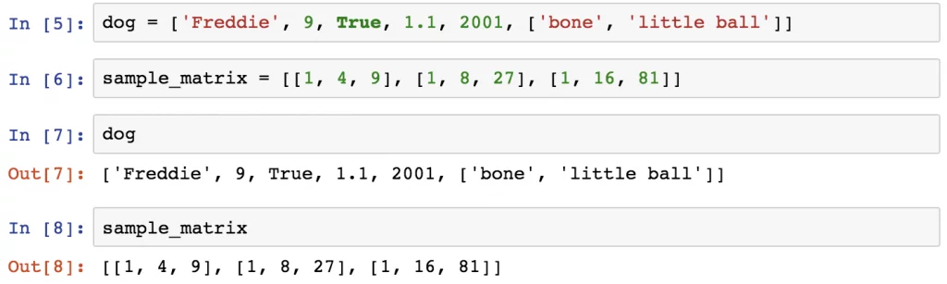
Какие ещё структуры данных в Python3 вы знаете?
Какое у них применение? Где лучше всего их применять?
Как выглядит синтаксис для данных структур данных?

Slide 9

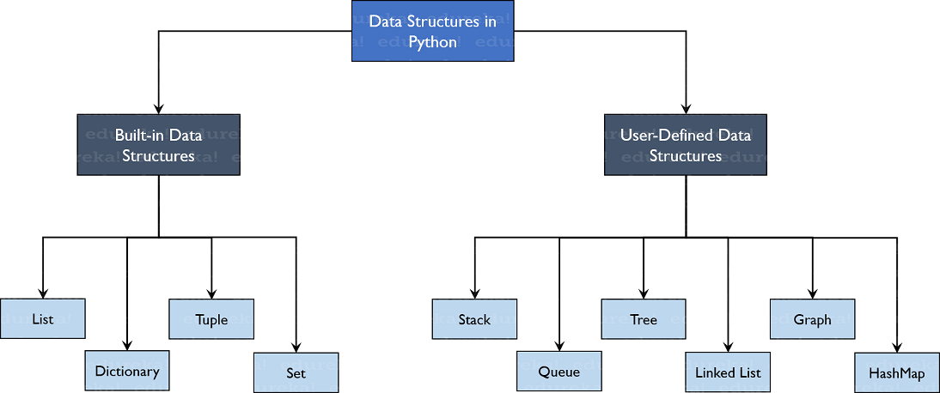

Slide 10

Сегодня: написать программу для робота, которая будет заставлять его делать некоторые действия по очереди. Пример. Плыви прямо 10см → установи курс 30 градусов→ опустись на глубину 20см → и т.д.
Доп. задание: вывести три графика на экран, учитывающие скорость, глубину и курс соответственно. Сделать так, чтобы вывод этих графиков не мешал основной программе.

Slide 11


